Slide 1
粉色弥散风
潮流新媒体运营报告
Enter English translation here
汇报人·OfficePLUS
部门·新媒体运营部
职位·部门总监
20XX
March 15

Slide 2
Part 01
Part 02
Part 03
新媒体矩阵简介
图文平台
短视频平台
Part 04
Part 05
数据分析
用户画像分析
20XX
March 15

Slide 3
Part 01
新媒体矩阵简介
01
www.officeplus.cn
05
Enter English translation here
20XX
March 15

Slide 4
矩阵内容生产流程
图 文 内 容
短 视 频 内 容
企业产品信息
图文+短视频
图文平台以用户维护为主，开设答疑服务
内容配合产品痛点，真人出镜讲解
01
05
矩阵
平台
图文平台
短视频平台
服务号 & 订阅号
企业号 & 达人号
March 15

Slide 5
为什么搭建新媒体矩阵
新媒体矩阵
可以帮助产品带来用户关注的媒体组合
01
NEW MEDIA MATRIX
05
外矩阵
企业在全媒体平台的布局
NEW
MEDIA
MATRIX
内矩阵
企业在某个媒体平台的生态布局，是其各个产品线的纵深布局
MATRIX
20XX
March 15
Presentation

Slide 6
新媒体团队组成
General Manager
Project Manager
Editor
Copywriter
总经理
项目经理
剪辑师
文案编辑
01
05
统筹各部门之间的协作，管理团队。
跟进与管理项目，确保项目合理开展。
把握潮流趋势，对视频进行美化与剪辑。
把握潮流趋势，产出打动用户的文案内容。
20XX
March 15

Slide 7
新媒体团队组成
总经理
剪辑师
General Manager
01
Editor
05
文案编辑
项目经理
Copywriter
Project Manager
20XX
March 15

Slide 8
KOL简介
KOL达人
01
全平台粉丝120W
05
主要运营教育、新媒体等多个矩阵账号
拥有多矩阵账号搭建经验
20XX
March 15

Slide 9
Part 02
图文平台
02
www.officeplus.cn
05
Enter English translation here
20XX
March 15

Slide 10
图文内容简介
02
05
选题
选题是根据目标用户和企业定位决定的。
常见的选题是用户服务和产品介绍或成为私域。
音频
借鉴逻辑思维的音频方式为每篇图文配备相对应的音频。需要注意音频和图文的关联度要高。
图片
图片是新媒体中最难收集的内容之一。企业拥有产品图时可以通用。
20XX
March 15

Slide 11
如何写好图文
人格化简介
INTRODUCTION
TO PERSONIFICATION
02
05
人格化，就是企业将产品或服务所蕴含的、区别于其他竞品的品质和特性拟人化，从而帮助用户通过个性鲜明、情感饱满、印象具象的人来感知企业的产品或服务并在与这个「人」的沟通交流中建立起对产品或服务的好感与信任。
20XX
March 15

Slide 12
人格化·RCSC模型
Role
Character
Scene
Content
角色
性格
场景
内容
02
达人
幽默
工作
价值观
05
朋友
亲切
度假
生活方式
老师
严谨
生活
品味
孩子
卖萌
社区
新知
保姆
高冷
购物
专业建议
···
···
···
···
20XX
March 15

Slide 13
Part 03
短视频平台
03
www.officeplus.cn
05
Enter English translation here
20XX
March 15

Slide 14
短视频发展历程
03
2017
短视频兴起
2019
电商直播开启
2021
短视频最后的蓝海
05
2018
多平台出现
2020
疫情再次兴起
20XX
March 15

Slide 15
短视频六要素
情感共鸣
冲突元素
03
目标受众广泛性
观众好奇心
05
引发争议讨论
阶段性热点
4
6
我们做一个短视频，六大元素中只要能满足其中的四点，就可以有很好的传播力度。
20XX
March 15

Slide 16
短视频五大灵感来源
冲突元素
好奇心
03
采访
其他领域
的KOL
05
受众
广泛
热点
事件
最近的
经历
最近读过
的书
短视频
5灵感 & 6要素
情感
共鸣
收藏灵感
链接
朋友
启发
引发
争议
20XX
March 15

Slide 17
Part 04
数据分析
04
www.officeplus.cn
05
Enter English translation here
20XX
March 15

Slide 18
播放量数据
完播率
观看人数/总观看人数
04
05
点赞率
点赞人数/总观看人数
视频1
视频2
20XX
March 15

Slide 19
新媒体数据
数据包含：
播放量、点赞量、评论量、收藏数。
短视频
数据
数据包含：
浏览量、点赞量、再看数、收藏数。
公众号
数据
04
根据总播放量对比
根据总阅读量对比
05
数据包含：
PV、UV、GMV、直播间平均人数。
直播
数据
数据包含：
新增用户、活跃用户数量、VIP人数。
私域
数据
根据直播总人数对比
根据私域总人数对比
20XX
March 15

Slide 20
关联指标
播放量
评论量
04
播荐率
=
× 100%
评论率
=
× 100%
推荐量
播放量
05
一个可以表这个视频的标题、配置的图片、相关的描述比较吸引人。而播荐率高的视频，也说明推荐后被观众打开的概率更高。
评论率高的视频，说明这个视频的让观众表达意原强烈，那内容的槽点被触发，引发观众的讨论。
20XX
March 15

Slide 21
Part 05
用户画像分析
05
www.officeplus.cn
05
Enter English translation here
20XX
March 15

Slide 22
用户画像属性
职业
地区
年龄
05
加入时间
消费产品价值
05
阅读时间
完播率
点赞率
来源渠道
消费能力
…
20XX
March 15

Slide 23
Part 05
模板使用说明
05
www.officeplus.cn
05
Enter English translation here
20XX
March 15

Slide 24
配色 & 字体方案
配色方案
Color scheme
字体方案
Font used
本模板使用的渐变色为左侧色卡中的粉色以及其增加50%亮度的粉色，支持一键换色
中文
05
05
西文
#FE8CCD
254,140,205
一键换色操作方法
模板所用字体均为开源字体，所有使用者均可免费商用
设计
变体
颜色
自定义颜色
一键换色详细步骤
可参考下页图片教学
20XX
March 15
#FE8CCD
254,140,205

Slide 25
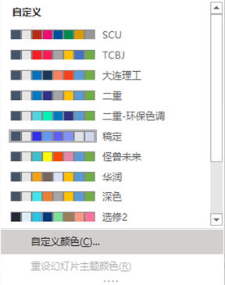
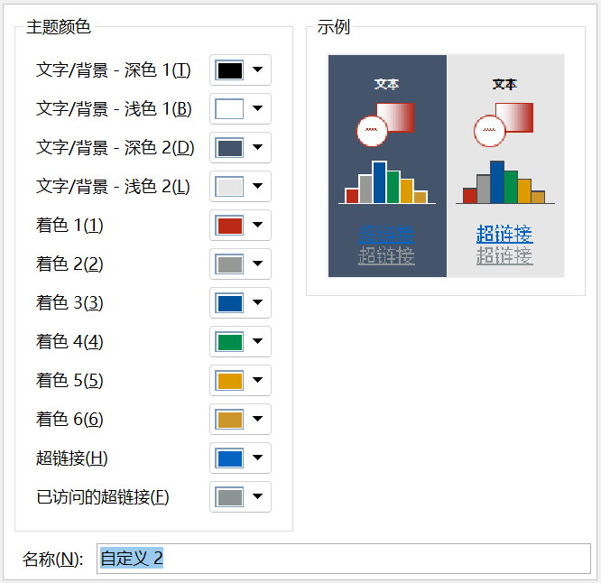
模板使用说明：一键换色
2
3
在⑤中更换好自己的颜色后，点击保存，即成功设置自定义颜色方案
4
5
再到④中选择你的颜色方案即可一键换色

Slide 26
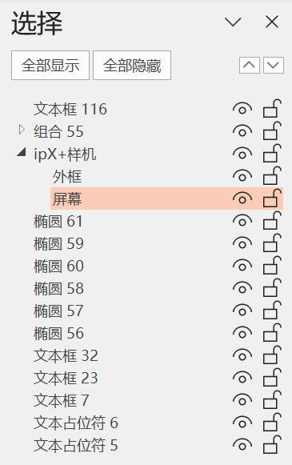
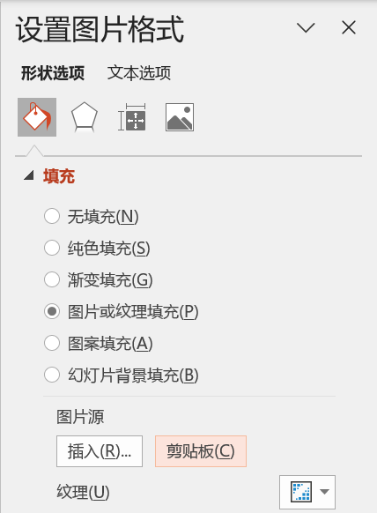
样机使用说明
样机素材
Mockup
本样机中的公众号纯属虚构，其中涉及的logo、头像、推送banner均为作者使用开源字体进行的原创设计，并且未使用图片素材，无商用风险，版权归设计师本人所有。
样机使用方法
调出「选择窗格」选中屏幕
「设置图片格式」，复制手机屏幕截图，按步骤操作
1
2
3

Slide 27
Thanks
For Your Attention
汇报人·OfficePLUS
部门·新媒体运营部
职位·部门总监
20XX
March 15

